Slide 1
INCITES: Journal Citation Reports
Eniko Toth Szasz
Customer Education Specialist
eniko.szasz@thomsonreuters.com

Slide 2
InCites: Journal Citation Reports
JCR spracováva citačné data z viac než 11 000 časopisov, kde sa publikuje viac než 25 miliónov referencií každoročne
Otvorené a nestranné hodnotenie a analýza časopisov
Jednoduchá príprava, uloženie a export reportov
Integrácia Impact Factoru a ďalších popisných informáíí časopisov s Web of Science Core Collection
Rozšírený prístup k historickým datám
Rozšírená vizualizácia dát a citačných trendov

Slide 3
InCites a Web of Science Core Collection
Platforma Web of Science
Platforma InCites
Web of Science Core Collection
Science Citation Index Expanded
Social Sciences Citation Index
Arts & Humanities Citation Index
Conference Proceedings Citation Index
Science
Social Science & Humanities
Book Citation Index
Journal Citation Reports
Impact Factor – používa data z posledného roku a 2 roky pred tým
Essential Science Indicators
Data z posledných 10 rokov
Hot & Highly Cited články v 22 kategóriách
Benchmarking & Analytics
Data od roku 1980

Slide 4
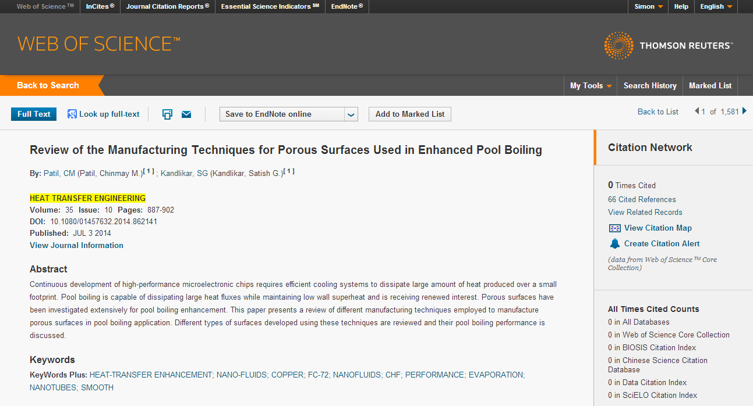
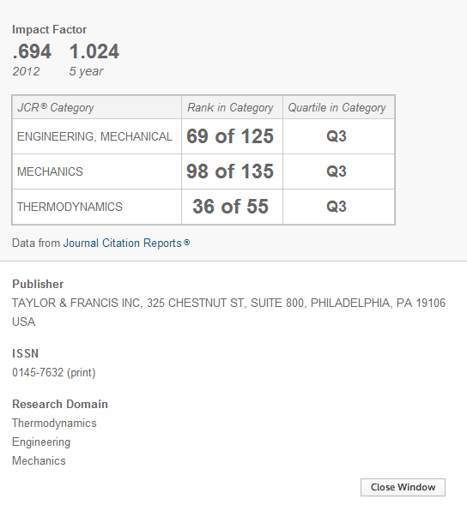
InCites Journal Citation Reports integrácia s Web of Science
Prístup do Journal Citation Reports
Zobrazenie súhrnných informácií vo v rozhraní Web of Science

Slide 5
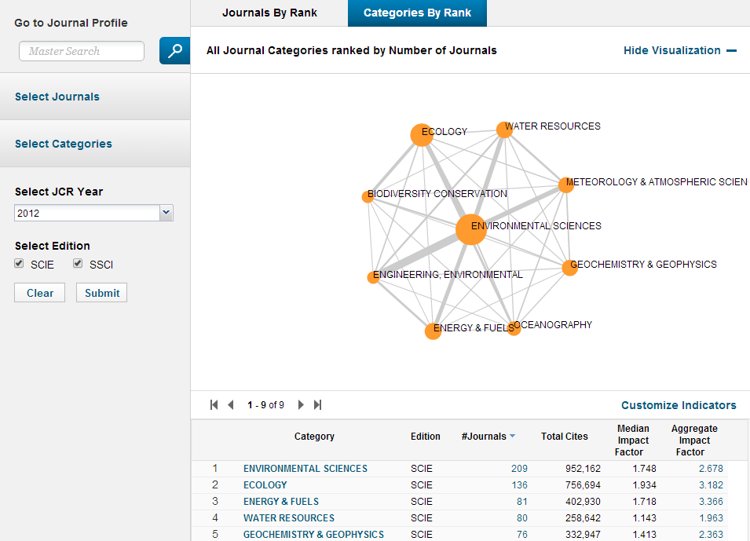
Nové rozhranie JCR odráža zjednotený design

Slide 6
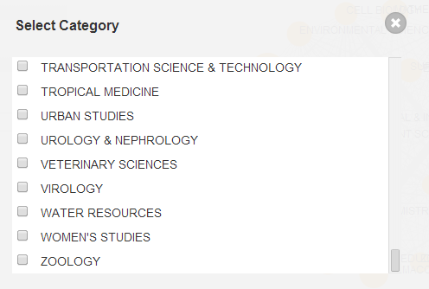
Zobrazenie súhrnných informácií pre každú disciplínu.
Jednoduchá navigácia v oboch vydaniach do roku 1997 pre všetkých zákazníkov.

Slide 7
Pozrite a komunikujte s uzlom a sieťovým prepojením - Node & Link Network – pre okamžitý prehľad
Veľkosť uzla: # časopisov v kategórií / Impact Factor časopisu Šírka čiary: Intenzita citácií medzi kategóriami / časopismi

Slide 8
Triedenie kategórií podľa ukazateľov
Výber vlastných ukazateľov
Kliknutím na kategóriu zobrazíme profil kategórie

Slide 9
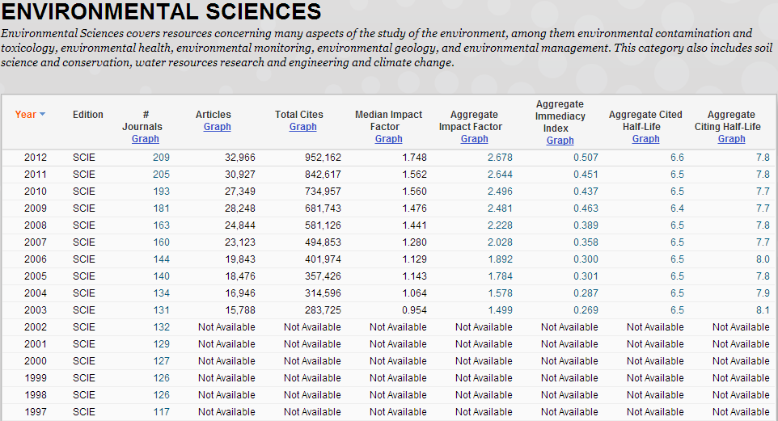
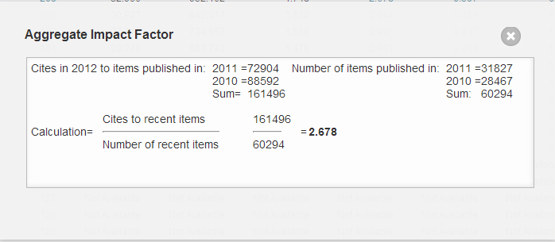
Objavte, ako sa počíta indikátor
Profil kategórie obsahuje súhrnné údaje zo všetkých časopisov v danej kategórií

Slide 10
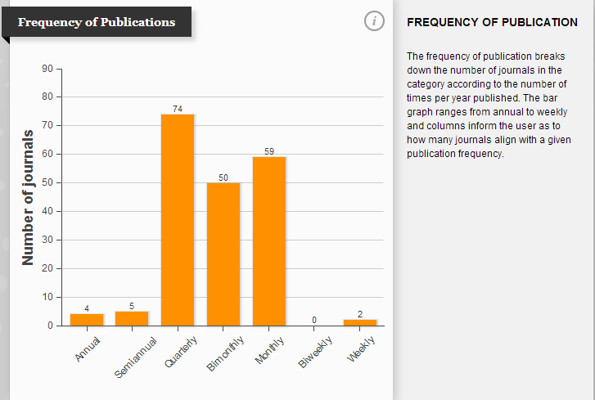
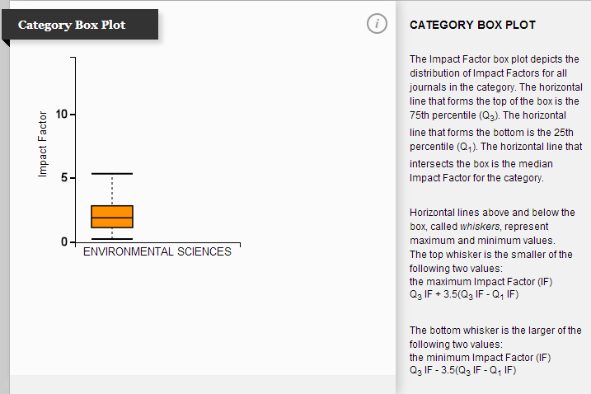
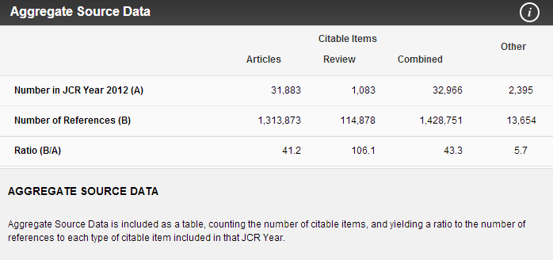
Okrem surových agregovaných dát nájdete ďalšie informácie pomáhajúce pochopenie danej kategórií

Slide 11
Navigácia medzi rebríčkov časopisov a kategórií
Kliknutím na kategóriu v uzlu alebo na počet časopisov sa zobrazí zoznam časopisov v danej kategórií.

Slide 12
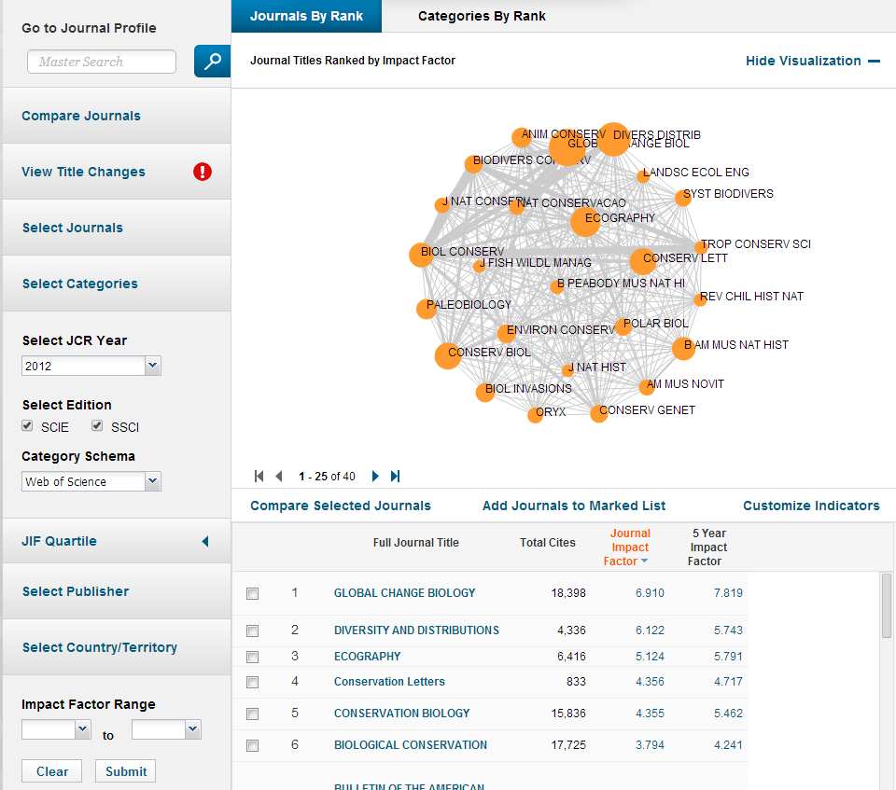
V tomto príklade sa zobrazia časopisy v kategórií Biodiversity Conservation

Slide 13
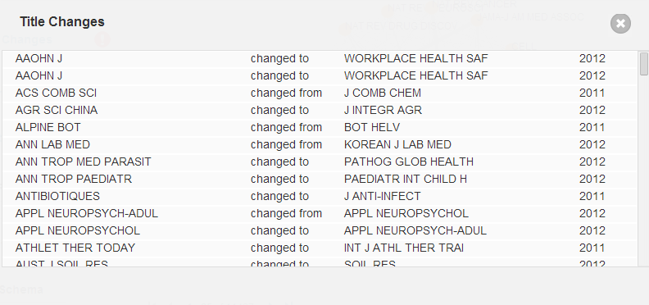
Okamžité vyhľadávanie titulu časopisov
Zoznam zmeny názvov časopisov

Slide 14
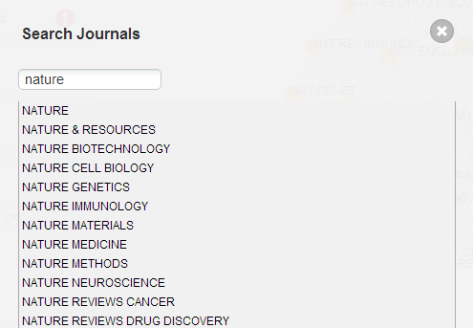
Vyhľadávanie konkrétnych časopisov na vytvorenie vlastného zoznamu
Automaticky sa dokončí názov titulu

Slide 15
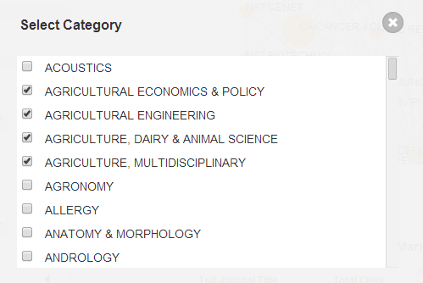
Výber kategórie alebo kategórií na zobrazenie všetkých časopisov

Slide 16
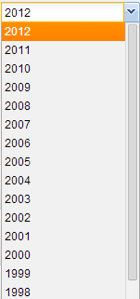
Ľahko prejdete na skoršie vydania. Všetky zákazníci majú prístup do roku 1997

Slide 17
Všetky zákazníci majú prístup k obom edíciám
Je možné využiť klasifikačný systém Essential Science Indicators 22 disciplín

Slide 18
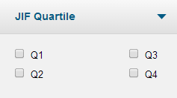
Obmedzenie analýzy na časopisy v určitom kvartile v ich kategórií
Obmedzenie na určité rozmedzie IF

Slide 19
Uloženie vlastného zoznamu časopisov

Slide 20
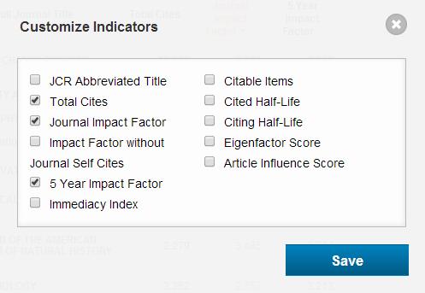
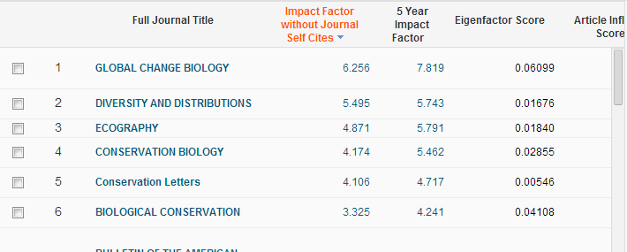
Vytvorenie vlastného zoznamu indikátorov

Slide 21
Kliknutím na názov časopisu sa zobrazia popisné data

Slide 22
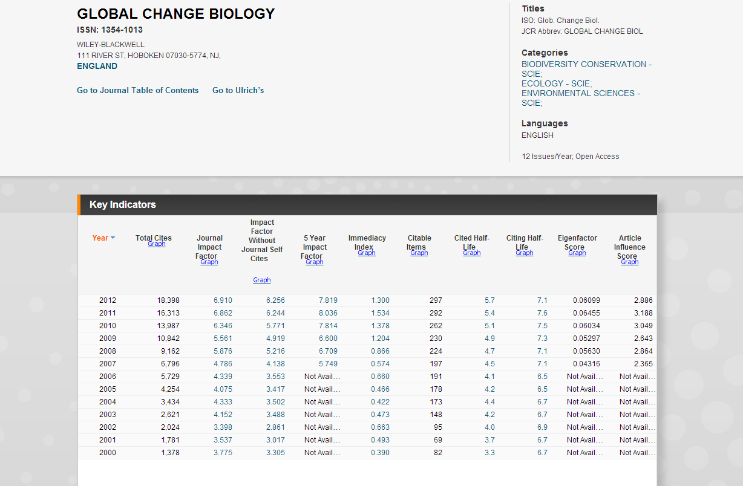
Open Access časopis
Všetky popisné a zdrojové data sú zobrazené pre daný časopis, aj retrospektívne data

Slide 23
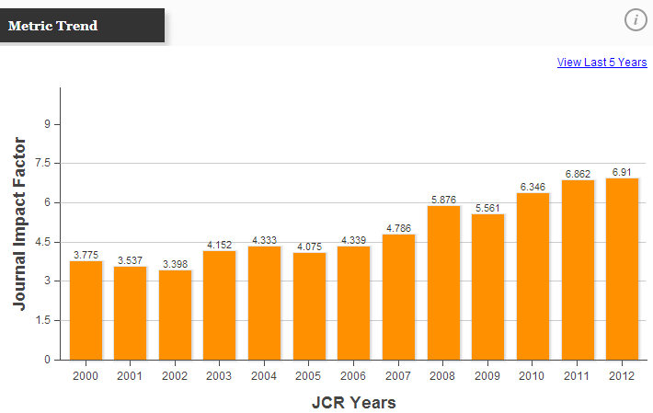
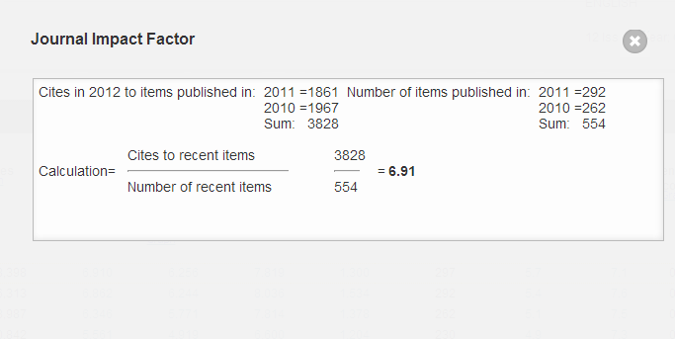
Zobrazenie grafov pre všetky ukazatele
Zobrazenie metódy výpočtov

Slide 24
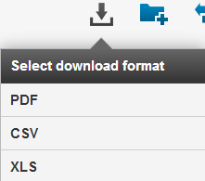
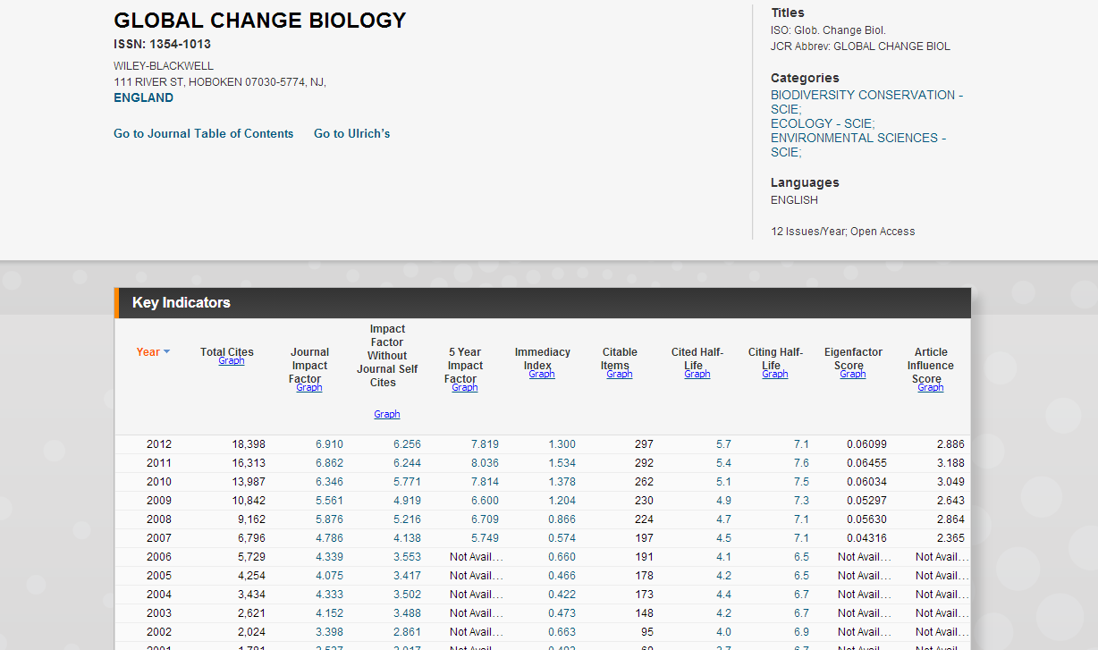
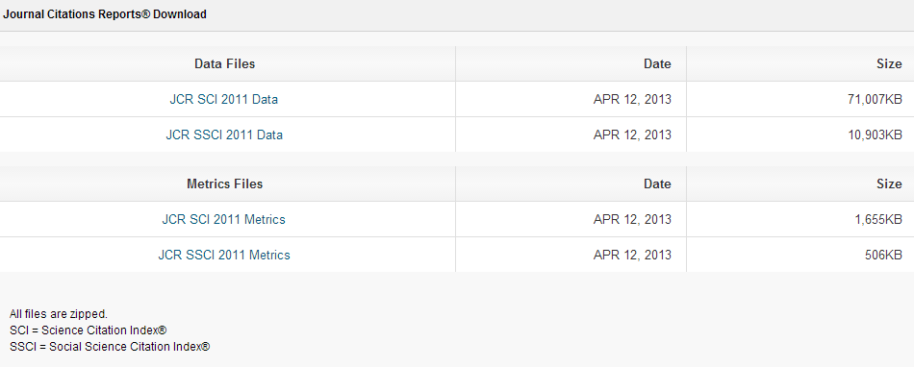
Sťahovanie dát v rôznych formátoch
Sťahovanie Excelovskej tabuľky z JCR

Slide 25
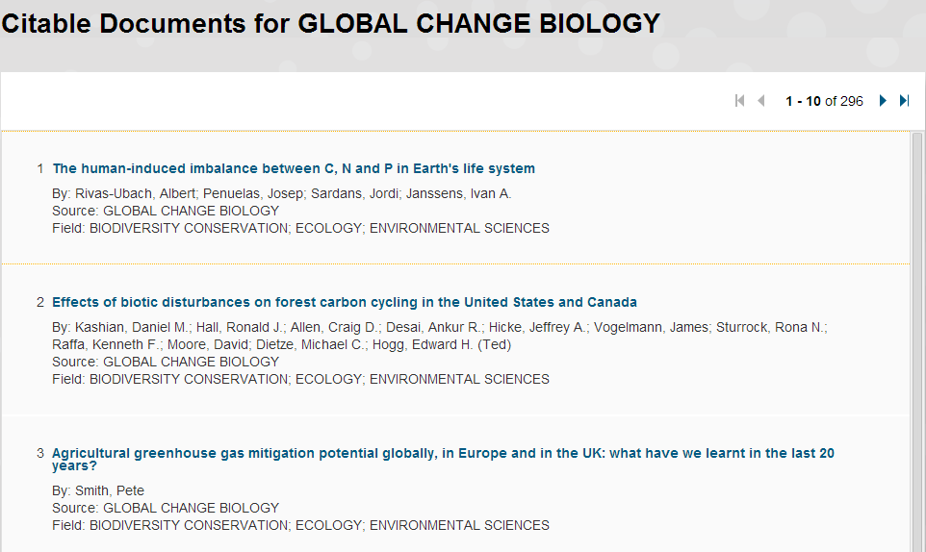
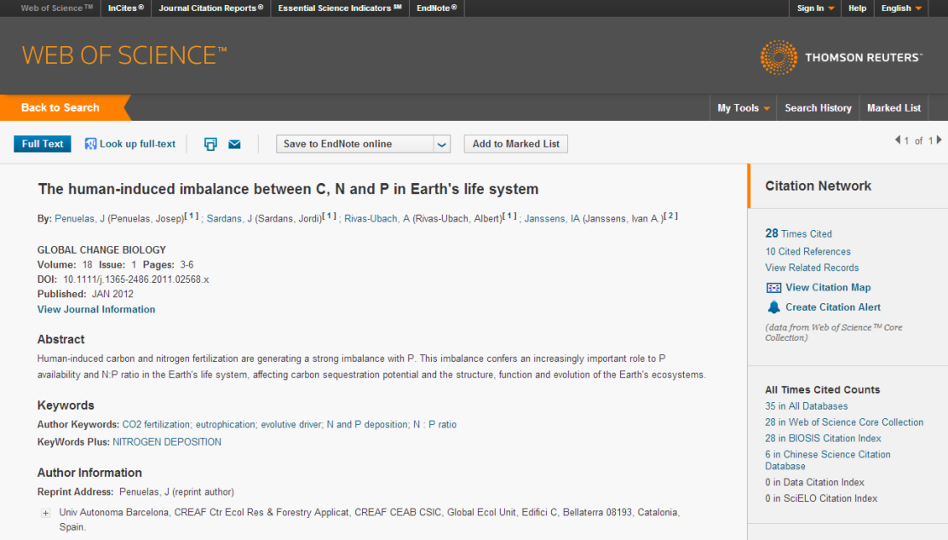
Podrobné informácie o zdrojových položiek
Zobrazenie jednotlivých článkov
Odkaz na Web of Science citačné data

Slide 26
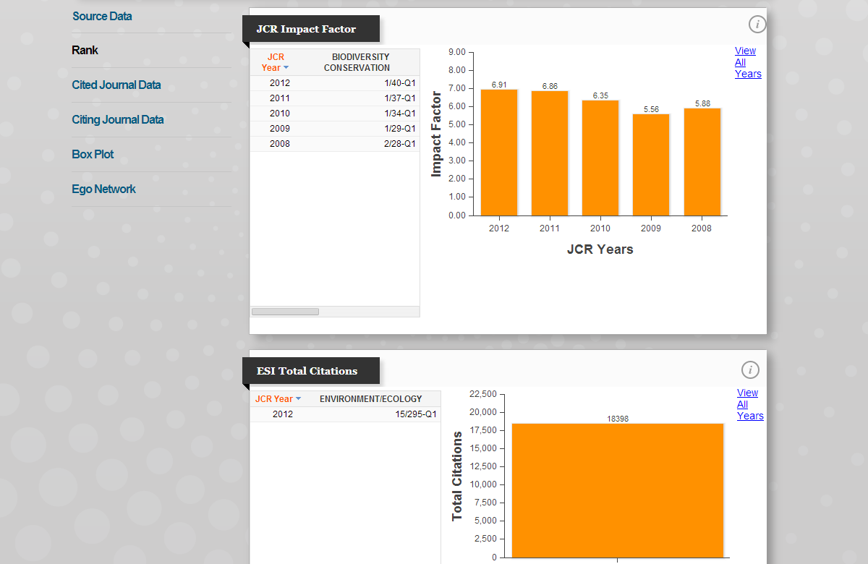
Zobrazenie trendov, kvartilu a miesto v disciplínach (schéma WoS a ESI)

Slide 27
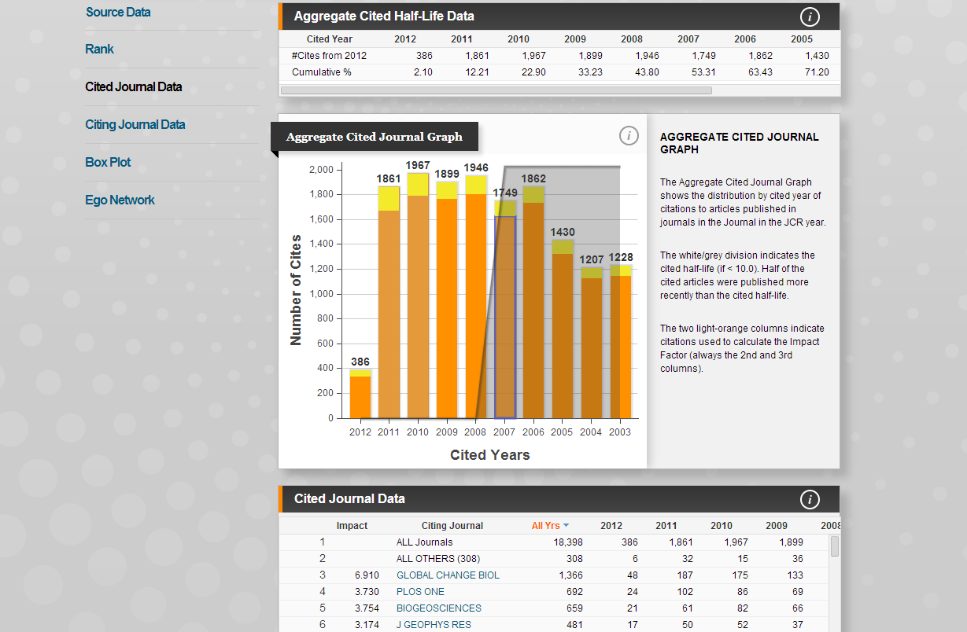
Kalkulácia ukazateľa
Surové data na citujúce časopisy s analýzou na autocitácie.

Slide 28
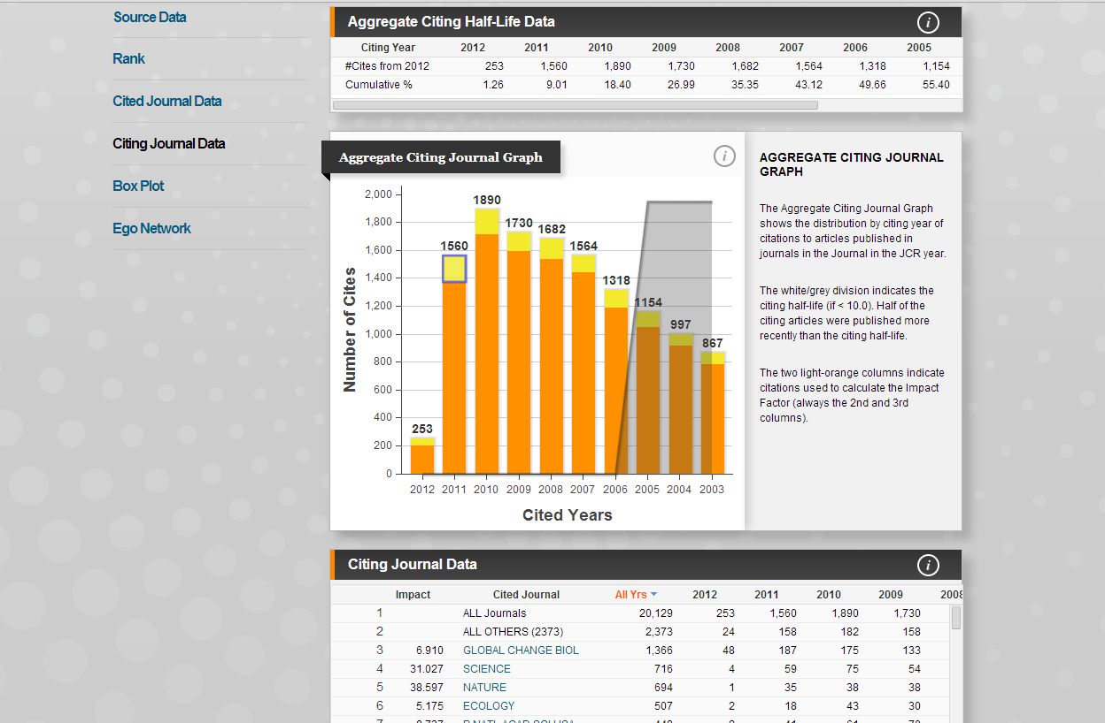
Ďalšie informácie surových dát pre daný časopis citujúce tento časopis

Slide 29
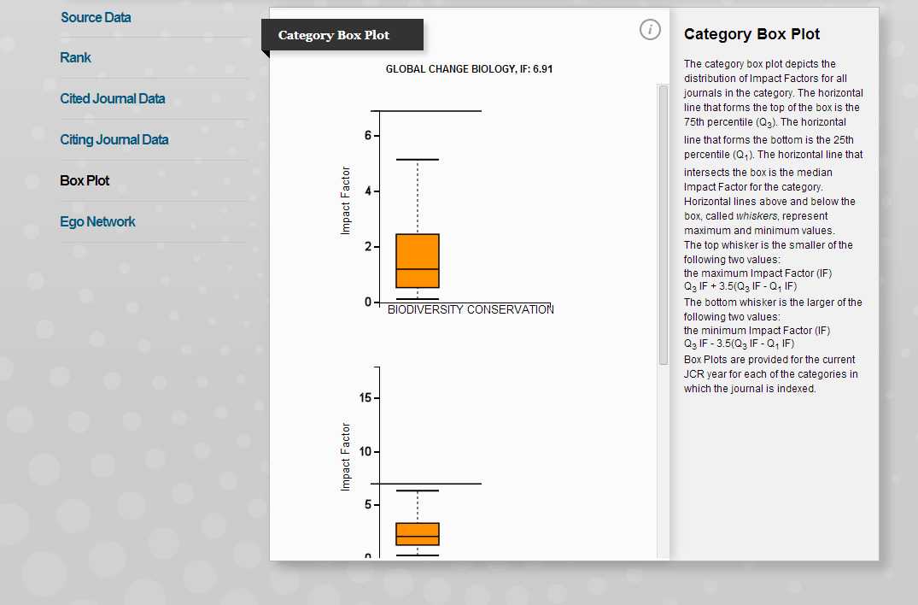
Krabicový graf je k dipozícií na všetky disciplíny, kam je zaradený daný časopis.
Veľmi užitočný spôsob na pochopenie výkonu časopisu v porovnaní s ostatnými podobnými časopismi a rýchly spôsob vizualizácie

Slide 30
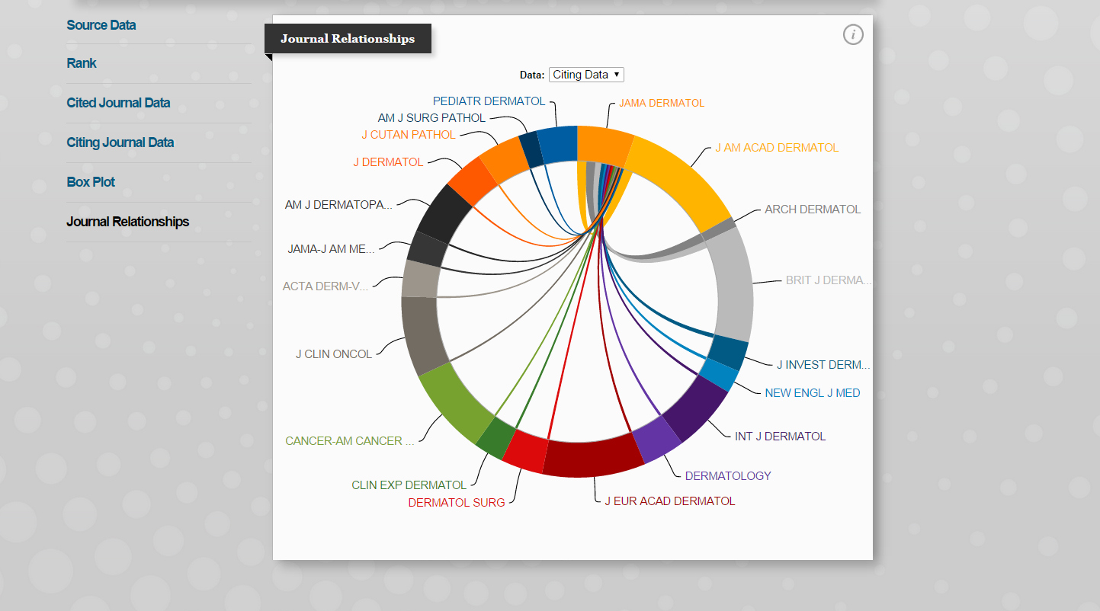
Journal Relationships ukazuje vzťah medzi vybraným časopisom a s citujúcimi a citovanými časopismi.

Slide 31
Priame porovnanie 2 alebo viacerých časopisov pomocou Compare Journals

Slide 32
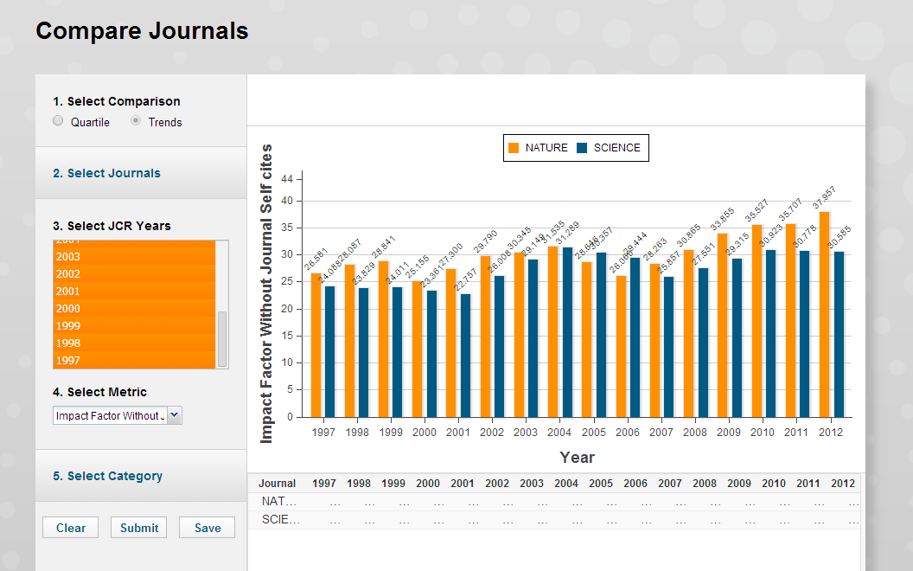
Compare Journals umožňuje okamžité porovnanie vybraných časopisov.

Slide 33
ďakujem
Recorded training
http://wokinfo.com/training_support/training/incites/
technical support
http://ip-science.thomsonreuters.com/support/

